Slide 1
Lab2 ALU講解

Slide 3
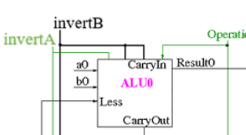
減法 0 1 10
因為我們使用的是2’s complement
所以若是要實作減法的話，要+1，
實作的方法就是把第一個carryIn
設為1；加法的話則設為0。

Slide 4

Overflow
公式：carryOut31 carryOut30

Slide 5

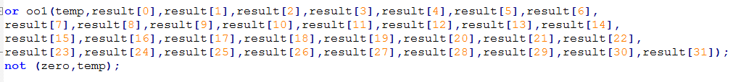
Zero

Slide 6
測資-105筆
75筆ALU
30筆Shifter
功能 | num
And | 10
Or | 10
Nand | 10
Nor | 10
Add | 10
Sub | 10
Slt | 5
Zero | 5
overflow | 5
其中比較複雜的測資是
Slt做完相減之後overflow還是設為1，且因為overflow所以正負號會變，測出來就是反的。

Slide 7
Test 0111
01111111111111111111111111111111
10011111111111111111111111111111
Ans 11 00000000000000000000000000000000

